Slide 1
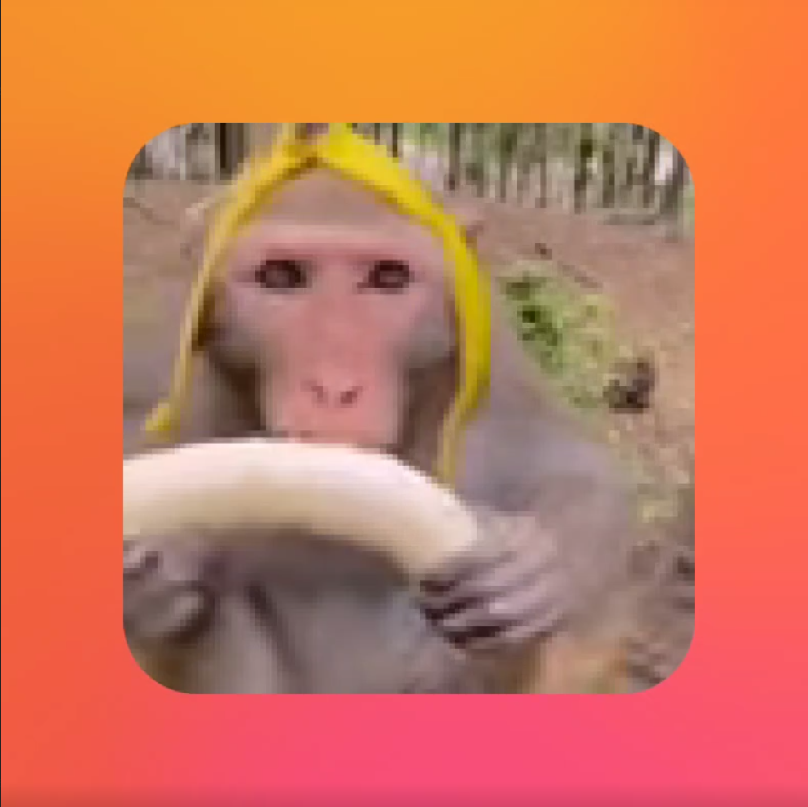
SuperVeniamin
Тг бот для развлечений
Гольдфельд Даниэль Евгеньевич

Slide 2
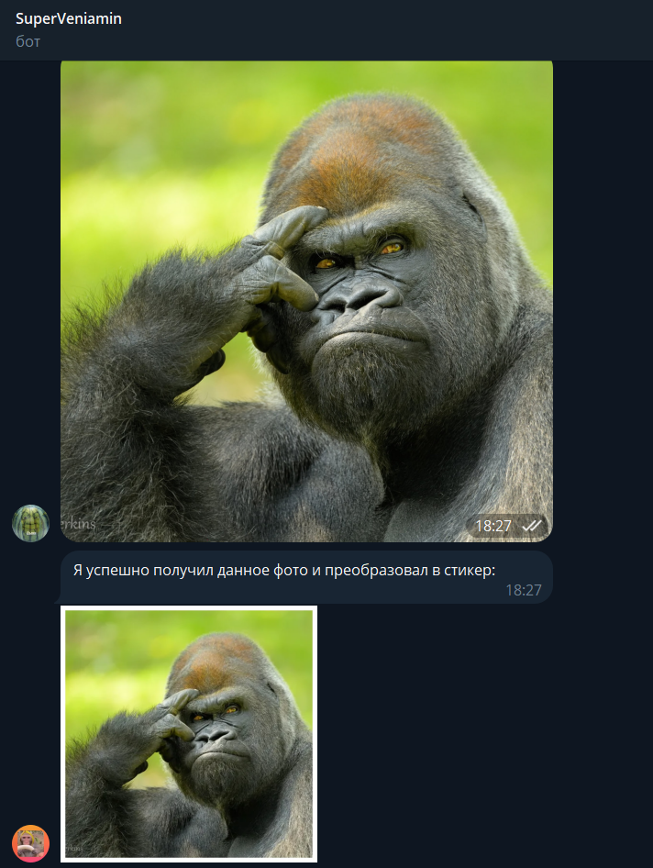
Функционал
Обрабатывает фото и высылает созданный стикер

Slide 3
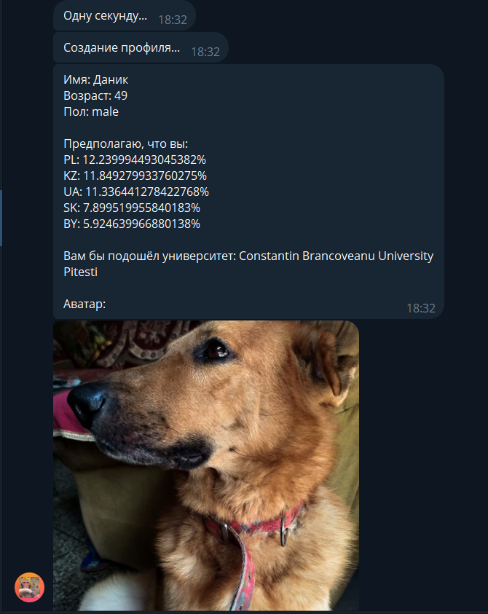
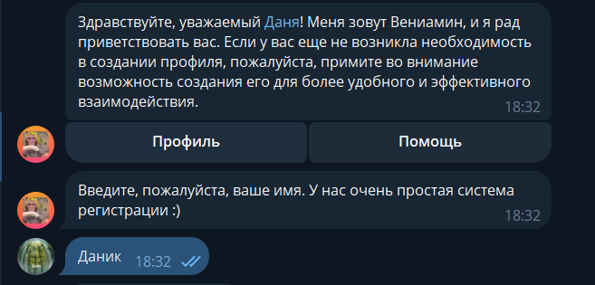
Функционал
Создание профиля с предсказанием

Slide 4
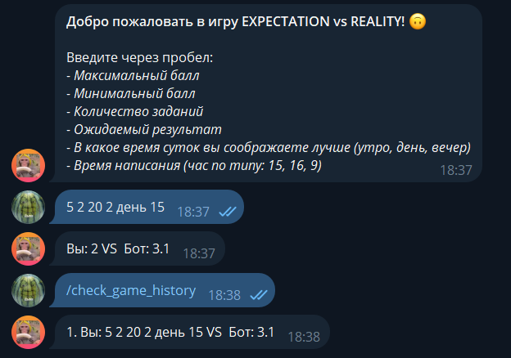
Функционал
Игра с предсказанием результата какого-либо теста

Slide 5
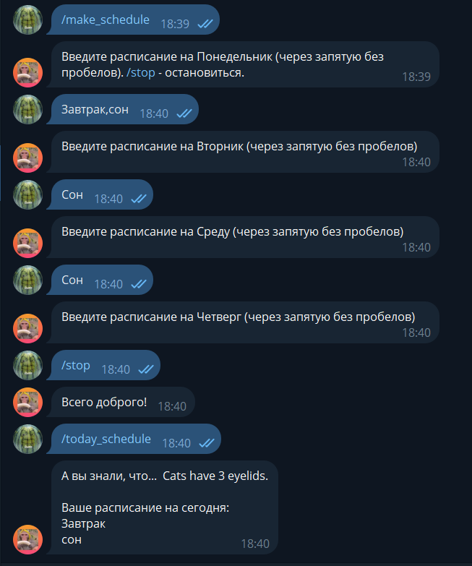
Функционал
Создание расписания и его просмотр

Slide 6
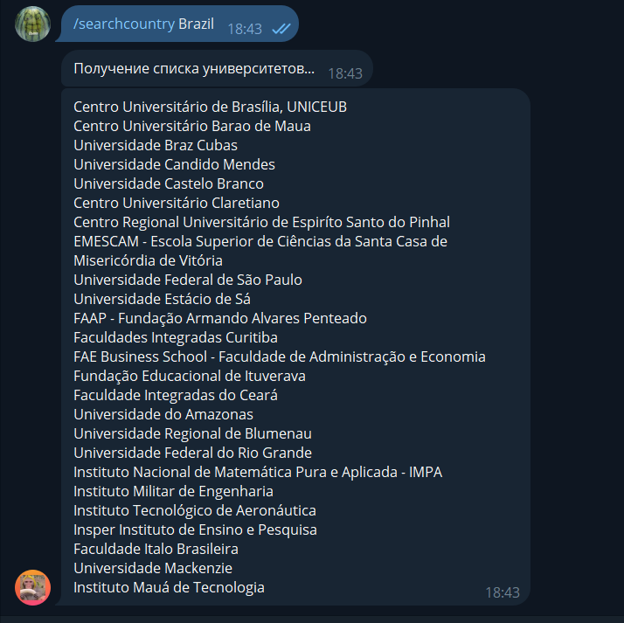
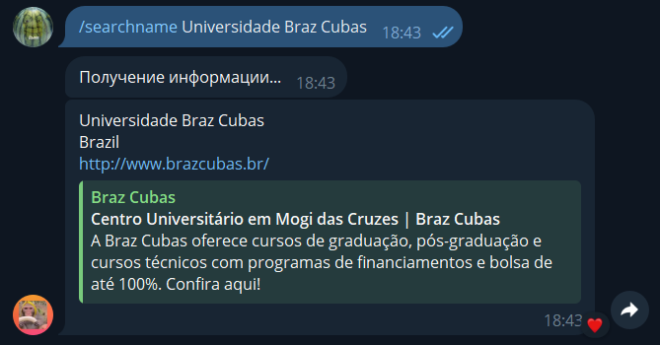
Функционал
Возможность узнать о каком-либо университете

Slide 7
БД
class User(Base): # База данных для профилей
__tablename__ = 'users'
id = Column(Integer, primary_key=True)
name = Column(String)
age = Column(Integer)
user_name = Column(String)
gender = Column(String)
country = Column(String)
photo = Column(String)
future_university = Column(String)
monday = Column(String)
tuesday = Column(String)
wednesday = Column(String)
thursday = Column(String)
friday = Column(String)
saturday = Column(String)
sunday = Column(String)
class Game_history(Base): # База данных для отображения истории игры
__tablename__ = 'users_game_history'
id = Column(Integer, primary_key=True)
name = Column(String)
note = Column(Integer)

Slide 8
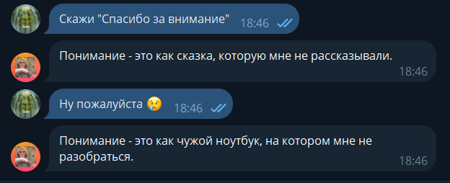
СПАСИБО ЗА ВНИМАНИЕ!

